Slide 1
사용자 교육 매뉴얼
2012.09.03
ERP 구축 TFT

Slide 2
문서 개정 이력
일자 | 버전 | 적요 | 작성자
2013.03.07 | v0.10 | 재고실사관리 | 이상철 차장
Notes:
1

Slide 3
교육 개요
자재 입/출고관리
1
단원 구성
관련 내용 업데이트 필요
No | 단원명 | 관련 Transaction | T-코드
1
2
3
4
5
6
7
8
9 | 부록 : SAP navigation guide

Slide 4
교육 개요
자재 입/출고관리
1
과목 학습 목표
관련 내용 업데이트 필요
재고실사관리 - 개 요 : - 운영원칙 :

Slide 5
교육 개요
자재 입/출고관리
2
업무 절차
관련 내용 업데이트 필요
조직 |  | To-Be 프로세스 흐름도
협력 업체
공장 | 구매
 | 품질
01. MM.02.01.01 납품서
(SRM)
08. MM.02.04.01
내자반품출고
02. 출발정보접수
(SRM)
NG
03. 공장 입고/바코드
MIGO (QI)
04. 검사의뢰
07. 자재창고 이동
재고 상태 ?
OK
09. MM.02.02.01
생산출고
05. 수입검사
06. 검사 결과 입력
( 입하증 바코드 스캔)
MB1B
- 장기검사 품목
포함.

Slide 6
교육 개요
자재 입/출고관리
3
업무 절차
관련 내용 업데이트 필요
프로세스 흐름도 기능 설명
NO | 업무 | 세부 업무 | Description | 조직 R&R | 관련 시스템
01 | 자재전표 배치생성 |  |  |  | MI31
02 | 배치입력 |  |  |  | SM35
03 | 재고실사 문서 조회 및 결과 입력 |  |  |  | ZMMR0210
04 | 재고 실사 결과 보고 및 차이 전기 |  |  |  | ZMMR0230
05 | …
06
07
08
09

Slide 7
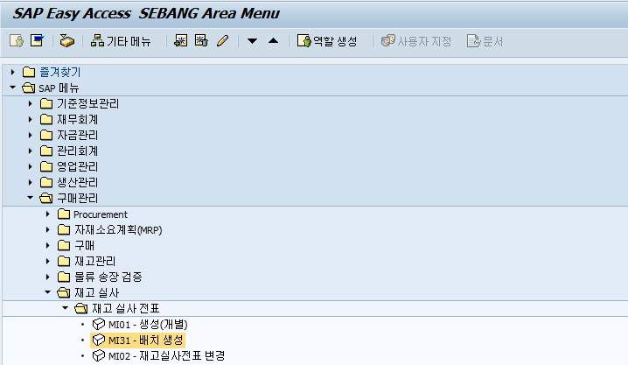
메뉴 경로 | SAP메뉴 -> 구매관리 -> 재고실사 -> 재고 실사 전표 -> 배치 생성
트랜잭션 코드 | MI31
트랜잭션 명 | 자재전표 배치생성
자재전표 배치생성 메뉴 경로 | ① Menu Path를 이용하여 선택하거나, 상단의 명령 입력 창에 트랜잭션 코드 “MI31”를 입력하여 “배치생성” 화면으로 이동함
[Memo]

Slide 8
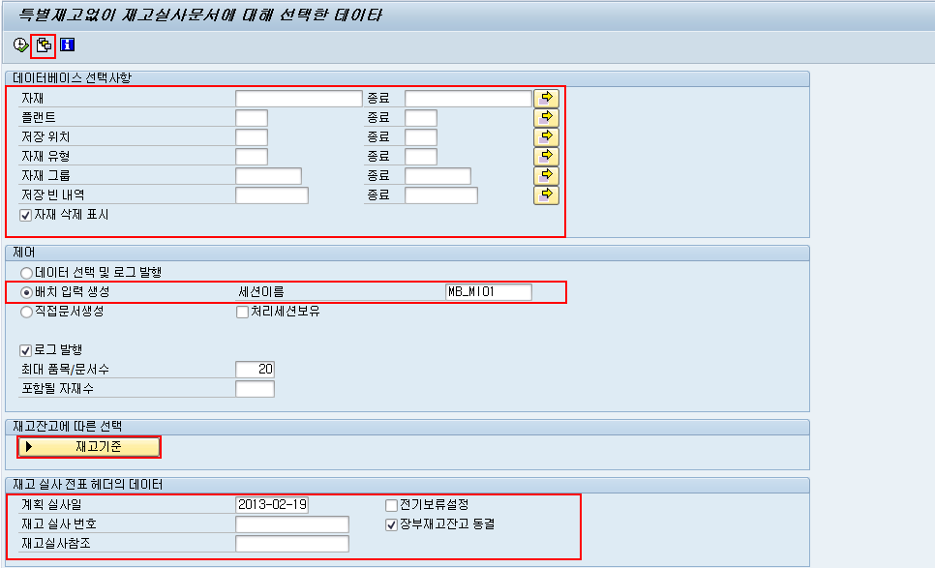
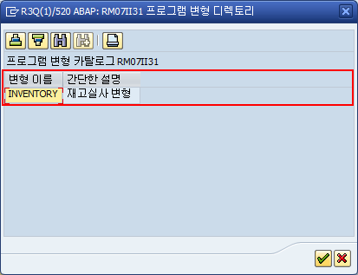
메뉴 경로 | SAP메뉴 -> 구매관리 -> 재고실사 -> 재고 실사 전표 -> 배치 생성
트랜잭션 코드 | MI31
트랜잭션 명 | 실사전표 배치 생성
 | 계획 실사일 : 정기적으로 하는 실사 일이며, 각 년도 6월 30일 또는 12월 31일로 지정함. 전기보류설정 : 전기보류설정을 Check할 경우, 재고실사 방식에서 폐창식을 의미하며, 실사 문서를 완전히 완료하기 전에는 입출고 등의 행위를 시스템에서 할 수 없음. 세방전지에서 개창식 방식으로 진행 시 해당 필드 Check하지 않음. 장부재고잔고 동결 : 계획 실사일에 따른 장부상의 재고를 Booking 해 Snap Shot을 해 놓는 기능. 실제 재고 실사는 기간은 오래 걸리기에 해당 시점의 재고를 Booking 한 후 진행하기 위함임. 반드시 Check 해야 함.
주의 사항 : 플랜트 별로 문서를 각각 하나씩 만들어야 함. 실사 주체가 1100(본사) 플랜트를 제외하고, 1200/1300 플랜트는 공장(자재)/공장(생산)으로 나누어지나, SAP Standard 에서는 구분을 할 수 없으므로 플랜트 별로 문서를 만듬. 또한, 이 실사 문서는 특별재고가 아닌 순수 플랜트 재고임을 감안.
1
3
2
변형을 저장하여 Default 입력 값 지정 가능함

Slide 9
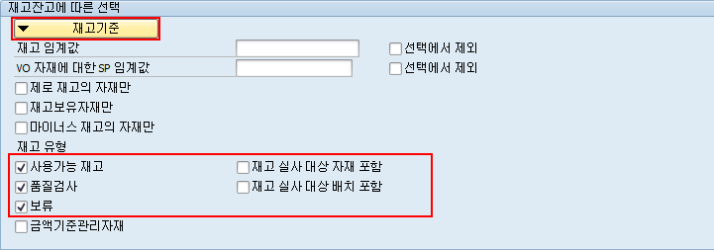
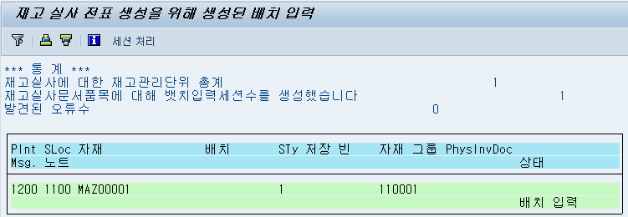
메뉴 경로 | SAP메뉴 -> 구매관리 -> 재고실사 -> 재고 실사 전표 -> 배치 생성
트랜잭션 코드 | MI31
트랜잭션 명 | 실사전표 배치 생성
 | 재고기준 버튼을 눌렀을 경우 화면 반드시, 재고 실사 대상 자재 포함에 Check를 해야함. 만약 품질검사/ 보류 재고가 실사 대상에 포함되지 않으면, Check를 하지 않음. 시계버튼을 누르면 아래와 같은 화면이 나오면서 Batch를 수행하였다는 결과가 뜨게됨.
3
1

Slide 10
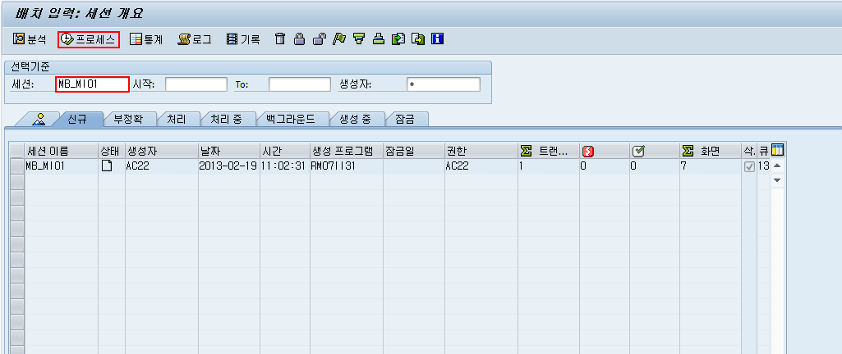
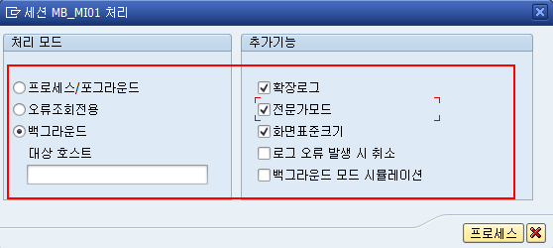
메뉴 경로 | T-code 검색창 직접입력
트랜잭션 코드 | SM35
트랜잭션 명 | 배치입력
 | 2. Batch로 생성된 실사 전표를 Batch Job을 수행함. (이는 자재가 많을 경우 시스템에 부하가 걸리지 않도록 해 주는 기능.) 세션 이름 MB_MI01을 찾아 선택 후 프로세스 버튼을 클릭함. 배치 실행이 진행 중이면, 처리 중 Tab에 뜨며, 에러 없이 완료 시에는 모든 Tab에서 MB_MI01이라는 세션이 사라지게 됨.
3
1

Slide 11
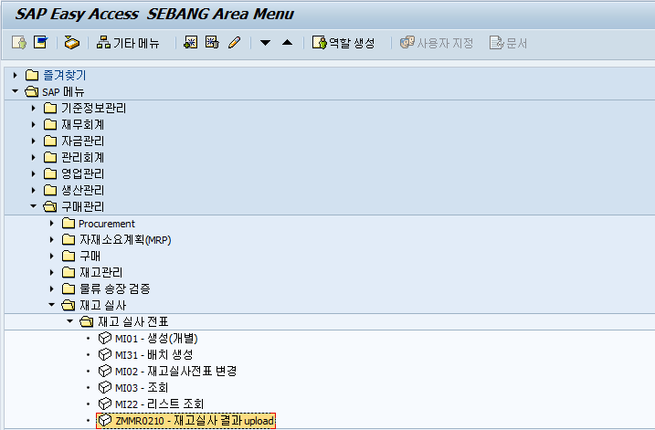
메뉴 경로 | SAP메뉴 -> 구매관리 -> 재고실사 -> 재고 실사 전표 -> 재고실사 결과 Upload
트랜잭션 코드 | ZMMR0210
트랜잭션 명 | 재고실사 문서 조회 및 결과 입력
재고실사 문서 조회 및 결과 입력 메뉴 경로 | ① Menu Path를 이용하여 선택하거나, 상단의 명령 입력 창에 트랜잭션 코드 “ZMMR0210”를 입력하여 “재고실사 문서 조회 및 결과 입력” 화면으로 이동함
[Memo]

Slide 12
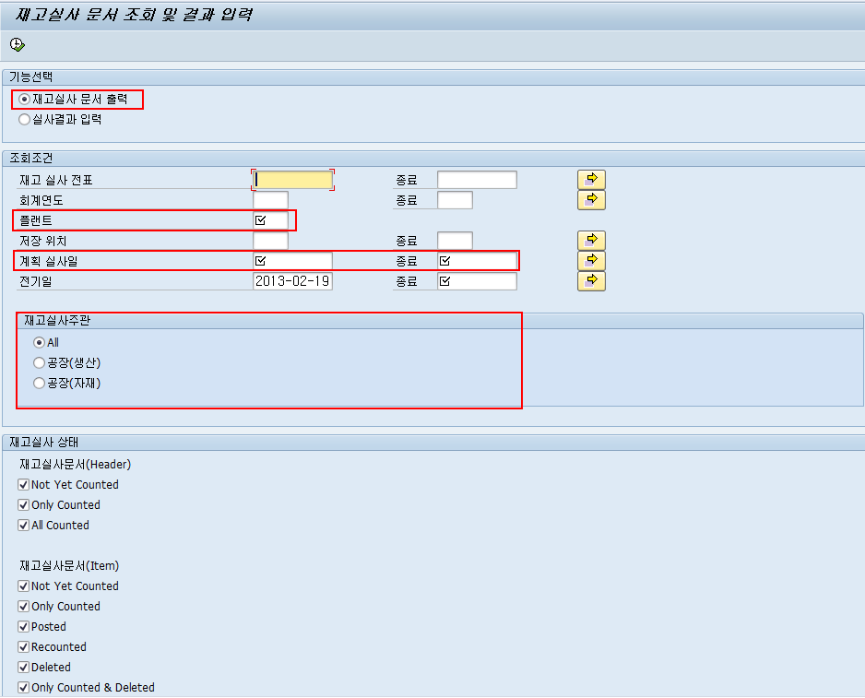
메뉴 경로 | SAP메뉴 -> 구매관리 -> 재고실사 -> 재고 실사 전표 -> 재고실사 결과 Upload
트랜잭션 코드 | ZMMR0210
트랜잭션 명 | 재고실사 문서 조회 및 결과 입력
 | 1. 먼저 기능 선택에 재고실사 문서 출력 체크 2. 플랜트 및 위에서 작성된 계획실사일을 입력함. 해당 날자는 정기 실사 이므로 6월 30일이나, 12월 31일로 입력함. 3. 계획실사일 미입력 시 전기일은 자동으로 Setting하게 됨. 전기일의 의미는 예를 6월 30일에 재고 실사 문서를 만든 경우, 그 이후에 발생한 입출고를 확인하기 위함임. 자동으로 Setting되는 대로 놔 두시면 됩니다. 4. 앞서 재고 실사 주관이 1200과 1300플랜트는 다르기 때문에 1200과 1300 플랜트에서 실사하는 분들은 해당 주관에 반드시 체크해 주고, 1100 플랜트의 경우는 ALL로 체크함. 5. 실사 상태는 문서의 상태를 뜻하며, Default는 모든 실사 문서가 보이도록 Setting 되어 있음.

Slide 13
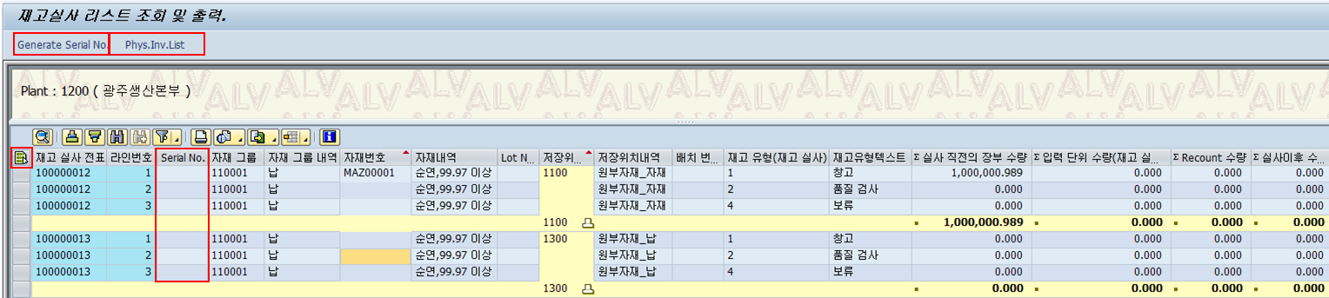
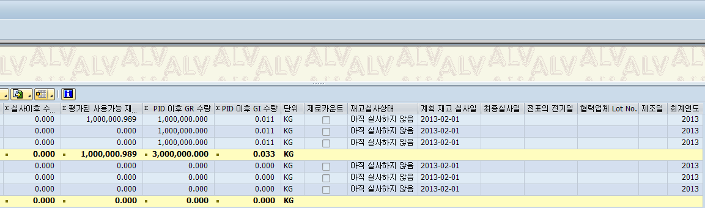
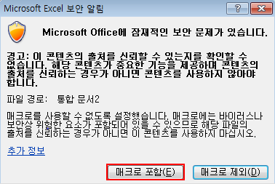
메뉴 경로 | SAP메뉴 -> 구매관리 -> 재고실사 -> 재고 실사 전표 -> 재고실사 결과 Upload
트랜잭션 코드 | ZMMR0210
트랜잭션 명 | 재고실사 문서 조회 및 결과 입력
재고 유형 1:창고재고(창고 가용재고) / 2:품질검사재고 / 3: 보류재고 실사직전의 장부수량 : 실사 문서를 만드실 때, 계획 실사일의 장부재고 잔고 동결된 값이 뜹니다. 예를 들면, 6월 30이나, 12월 31일의 재고가 될 것입니다. 입력단위 수량 : 재고실사 이후 수량을 입력한 값이 뜨게됨. 현재는 입력하지 않았으므로 값은 Zero입니다. 실사이후 수량 : 실사를 완료하지 않았으므로, 초기값은 Zero입니다. 평가된 사용가능 재고 : 현재 가용재고 PID 이후 GR 수량 : 실사 문서를 만든 이후 입고 수량 (개창식) PID 이후 GI 수량 : 실사문서를 만든 이후 출고 수량 (개창식)
2
3
Serial No.가 생성 후 역시 전체 선택하여, Phys.Inv.List 버튼을 클릭하여 실사 대상을 Download 함.
모두 선택한 후에 Generate Serial No. 버튼을 클릭 후 Serial No. 생성됨
1
메크로 포함 버튼을 클릭하여 진행함.
4

Slide 14
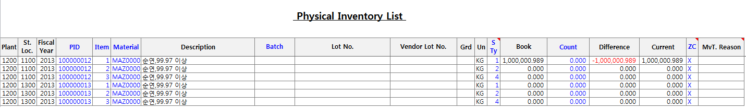
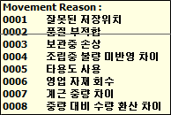
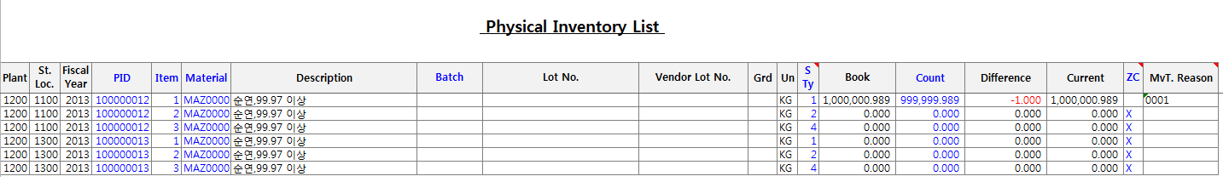
메뉴 경로 | SAP메뉴 -> 구매관리 -> 재고실사 -> 재고 실사 전표 -> 재고실사 결과 Upload
트랜잭션 코드 | ZMMR0210
트랜잭션 명 | 재고실사 문서 조회 및 결과 입력
아래와 같은 리스트가 뜨며, 다른이름으로 저장함. 4. 다운로드 받은 재고실사문서를 바탕으로 재고실사 진행함. 5. 재고실사 실사 값을 다운로드 받은 Excel Sheet에 입력함. Count에 입력하여, 차이 발생 시 자동으로 표기 됨. 또한, 차이가 발생하면, MVT. Reason을 입력해야 함. MVT. Reason은 아래와 같음. Test로 아래와 같이 입력해 보도록 하겠습니다.

Slide 15
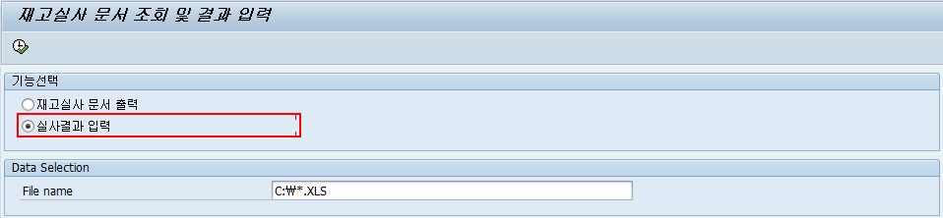
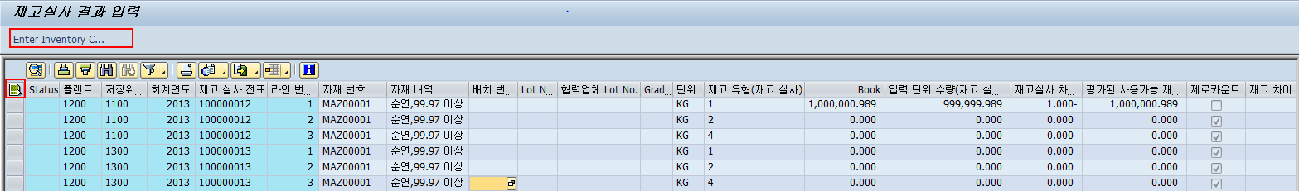
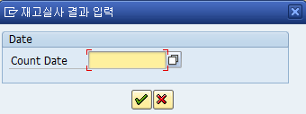
메뉴 경로 | SAP메뉴 -> 구매관리 -> 재고실사 -> 재고 실사 전표 -> 재고실사 결과 Upload
트랜잭션 코드 | ZMMR0210
트랜잭션 명 | 재고실사 문서 조회 및 결과 입력
아래와 같이 Excel에 입력된 값이 뜨며, 전체를 선택하여 Enter Inventory Count 버튼을 클리함. Enter Inventory Count 버튼을 누르면, 실제 실사를 한 일자를 입력하라고 뜨며, 실제입력일을 입력 후 버튼을 클릭. 리스트의 신호등이 녹색으로 바뀌면 성공됨.

Slide 16
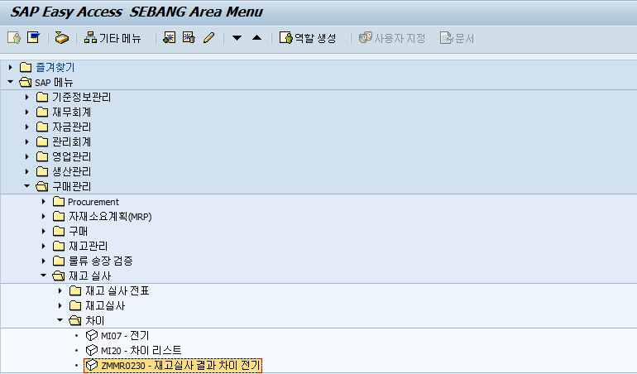
메뉴 경로 | SAP메뉴 -> 구매관리 -> 재고실사 -> 차이 -> 재고실사 결과 차이 전기
트랜잭션 코드 | ZMMR0230
트랜잭션 명 | 재고실사 결과 차이 전기
재고실사 결과 차이 전기 메뉴 경로 | ① Menu Path를 이용하여 선택하거나, 상단의 명령 입력 창에 트랜잭션 코드 “ZMMR0230”를 입력하여 “재고실사 결과 차이 전기” 화면으로 이동함
[Memo]

Slide 17
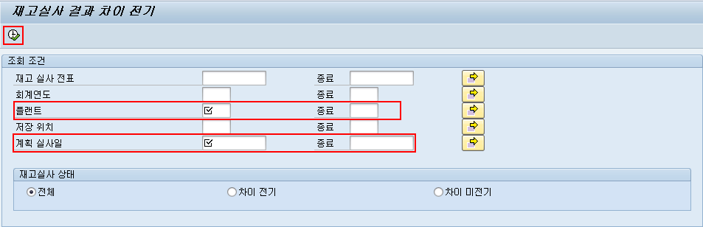
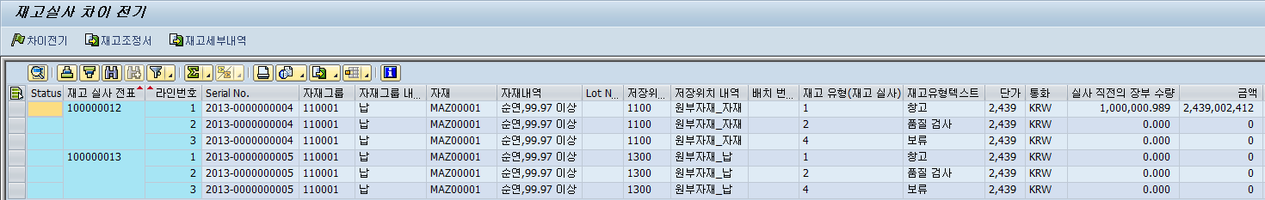
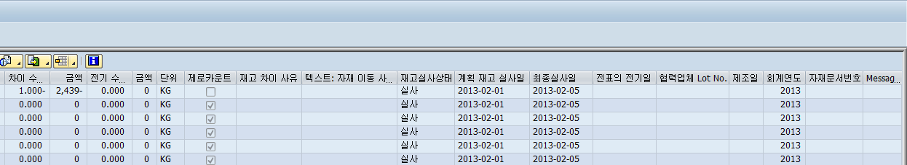
메뉴 경로 | SAP메뉴 -> 구매관리 -> 재고실사 -> 차이 -> 재고실사 결과 차이 전기
트랜잭션 코드 | ZMMR0230
트랜잭션 명 | 재고실사 결과 차이 전기
7. 재고 실사 결과 보고 및 차이 전기 아래와 같은 리스트가 나오며, 차이전기 하기 전에 재고 조정서 및 재고세부내역서를 출력하여 대표님께 승인을 득함.

Slide 18
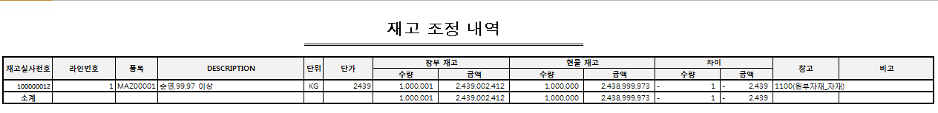
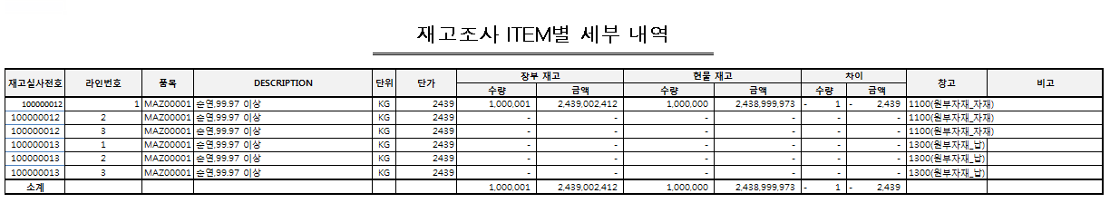
메뉴 경로 | SAP메뉴 -> 구매관리 -> 재고실사 -> 차이 -> 재고실사 결과 차이 전기
트랜잭션 코드 | ZMMR0230
트랜잭션 명 | 재고실사 결과 차이 전기

Slide 19
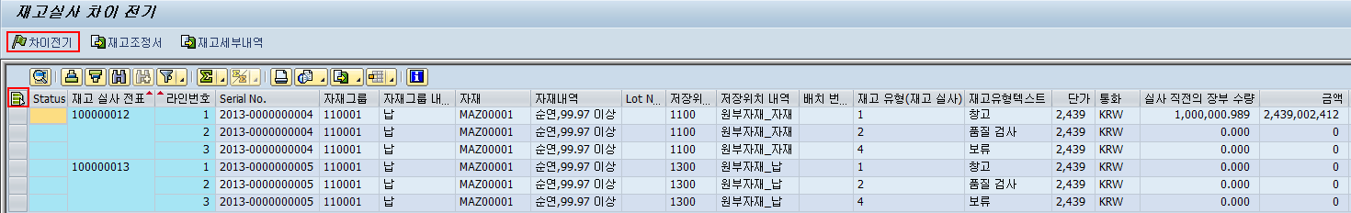
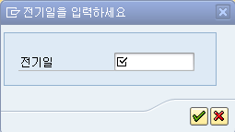
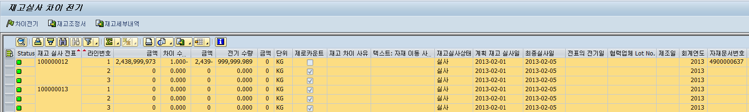
메뉴 경로 | SAP메뉴 -> 구매관리 -> 재고실사 -> 차이 -> 재고실사 결과 차이 전기
트랜잭션 코드 | ZMMR0230
트랜잭션 명 | 재고실사 결과 차이 전기
8. 대표님 승인 후 차이전기 버튼을 눌러 실사 문서를 완료함. (7번 절차를 한 후 조회 후 차이전기) 전체 선택 후 차이전기 버튼을 클릭함. 아래와 같이 신호등 체계가 녹색으로 되면 성공한 것이며, 자재문서번호가 생성됨을 알수 있습니다.

Slide 20
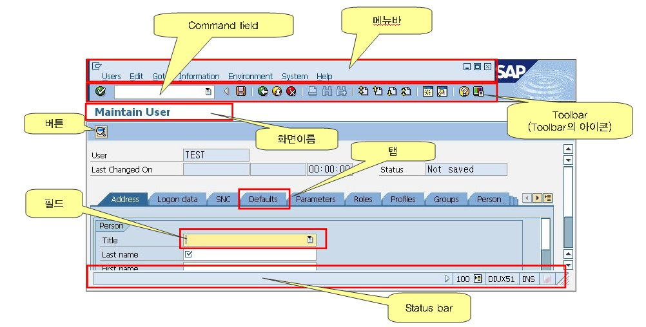
부록 : SAP navigation guide
ERP 화면 소개
Notes:
19

Slide 21
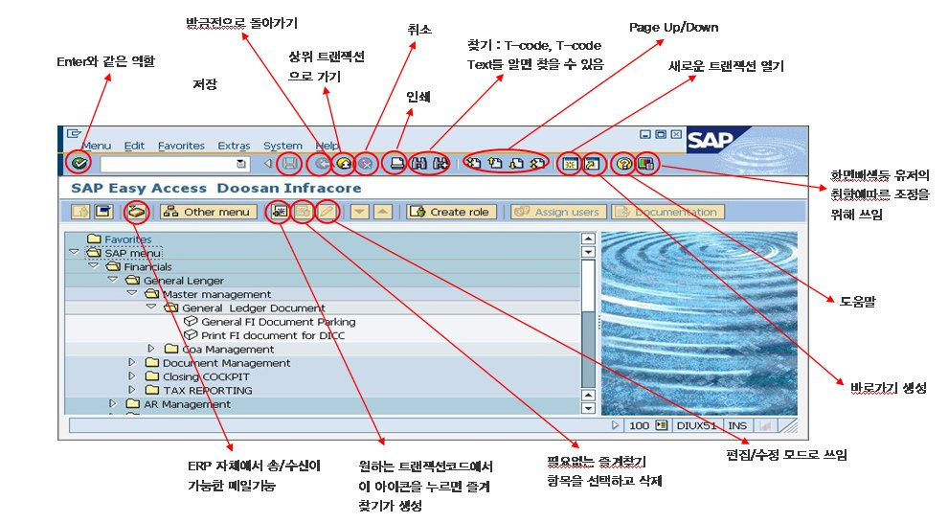
부록 : SAP navigation guide
ERP 화면 소개
Notes:
20

Slide 22
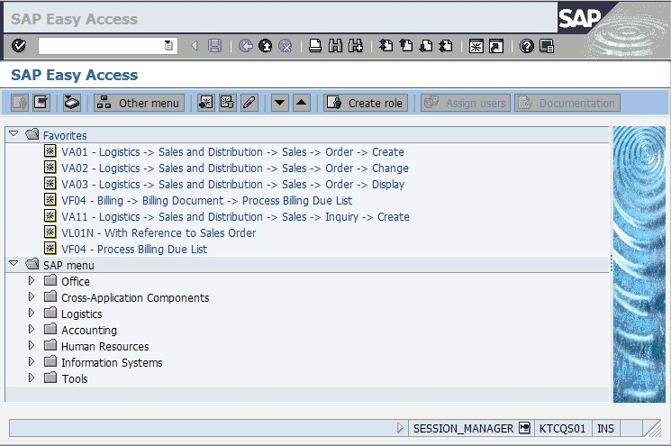
부록 : SAP navigation guide
ERP 화면 소개
option 조회 및 변경
동일한 로그인 상태에서 새로운 session open
favorite 메뉴 관리
System, transaction, user 등 일반사항

Slide 23
부록 : SAP navigation guide
ERP 화면 소개
T-Code Field
Functional Key Bar
Menu Bar
Tool Bar
session Number
Status Bar
System 정보

Slide 24
부록 : SAP navigation guide
ERP 화면 소개
아이콘 | 설명
 | Log Off or End
 | Enter
 | Back Button
 | Cancel
 | Save
 | Print
 | Find
 | Find Next
 | Go to first page
 | Go to previous page
 | Go to next page
 | Go to end page
 | Open new session
 | Generate Shortcut
 | Help
 | Customizing of Local Layout
아이콘 | 설명
 | Go to SAP menu
 | Go to Create Role
 | SAP Business Workplace
 | Go to Other menu
 | Add to Favorite
 | Delete from Facvorite
 | Change
 | Display
 | Toggle button; one click for change mode, 2nd click for display mode
 | Favorite page down
 | Favorite page up
 | Create
 | Copy
 | Trash/delete
 | Checking
 | Detail display on selected item

Slide 25
부록 : SAP navigation guide
ERP 화면 소개
아이콘 | 설명
 | Technical Name
 | Refresh
 | Reference List
 | Business Contents
 | Expand all
 | Collect all
 | Filter
 | Transport
 | Change
 | Drag & Drop
 | Execute
 | Select all
 | Select block
 | Release selection
 | Info on Screen or table
 | Possible Entry
아이콘 | 설명
 | Sort in Ascending or descending
 | Select Field
 | Delete Field
 | Save in local file
 | Organization Unite
 | Management Cockpit
 | Value driver Tree
 | Balanced Scorecard

Slide 26
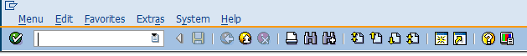
부록 : SAP navigation guide
ERP 화면 소개
Page Up & Down
ENTER
Save
New Session
Back
Generate Shortcut
Exit
Help
Cancel
Local Layout
Print
Find
Find Next

